Slide 1
Presentasjon
Av: Anushan, Bagus, Dion, Jonas og Karin

Slide 2
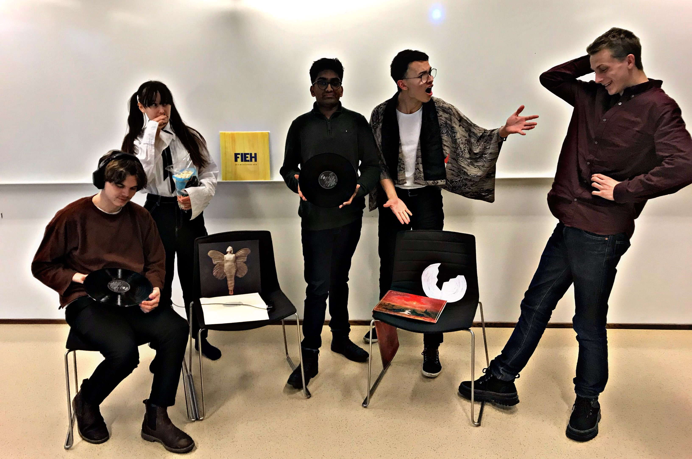
Hvem er vi?
Jelly beans
Musikk som tema

Slide 3
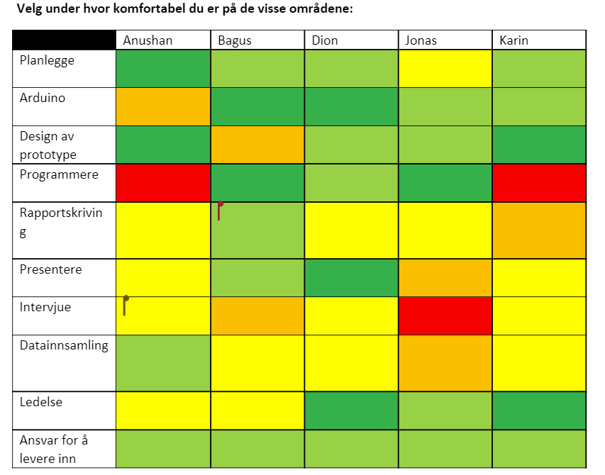
Hva har vi gjort til nå?
Hvem liker hva?
Ansvarfordeling
Brainstorming
Logging (rapportskriving)

Slide 4
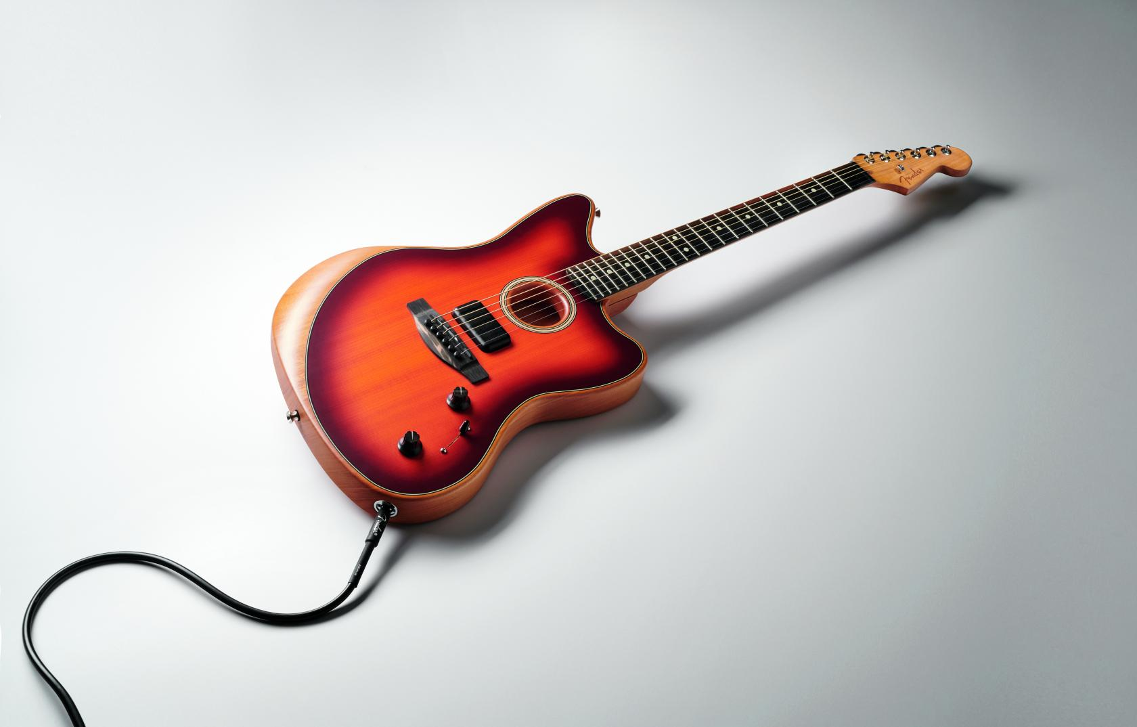
Tema
Musikk
Målgruppe, musikere
Problemstilling: hvordan kan teknologi hjelpe musikere å øve mer effektivt og fokusert.

Slide 5
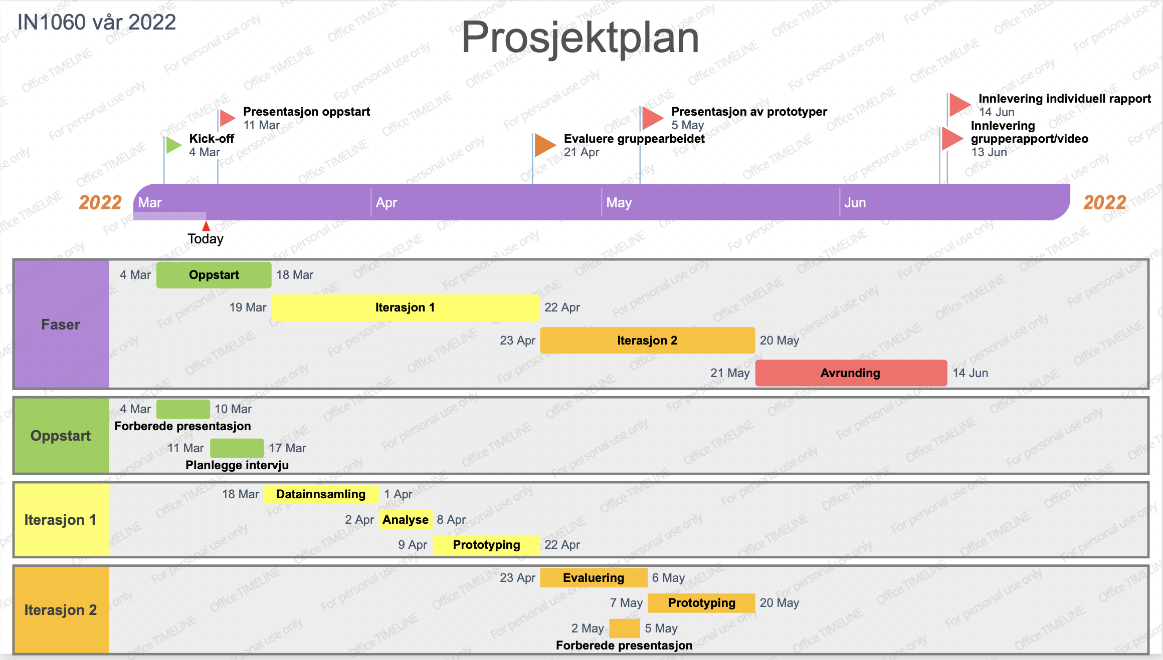
Hva skjer fremover?
Datainnsamling ASAP
Rom for litt forsinkelser
Allikevel forsøke å følge planen
Minst to iterasjoner

Slide 6
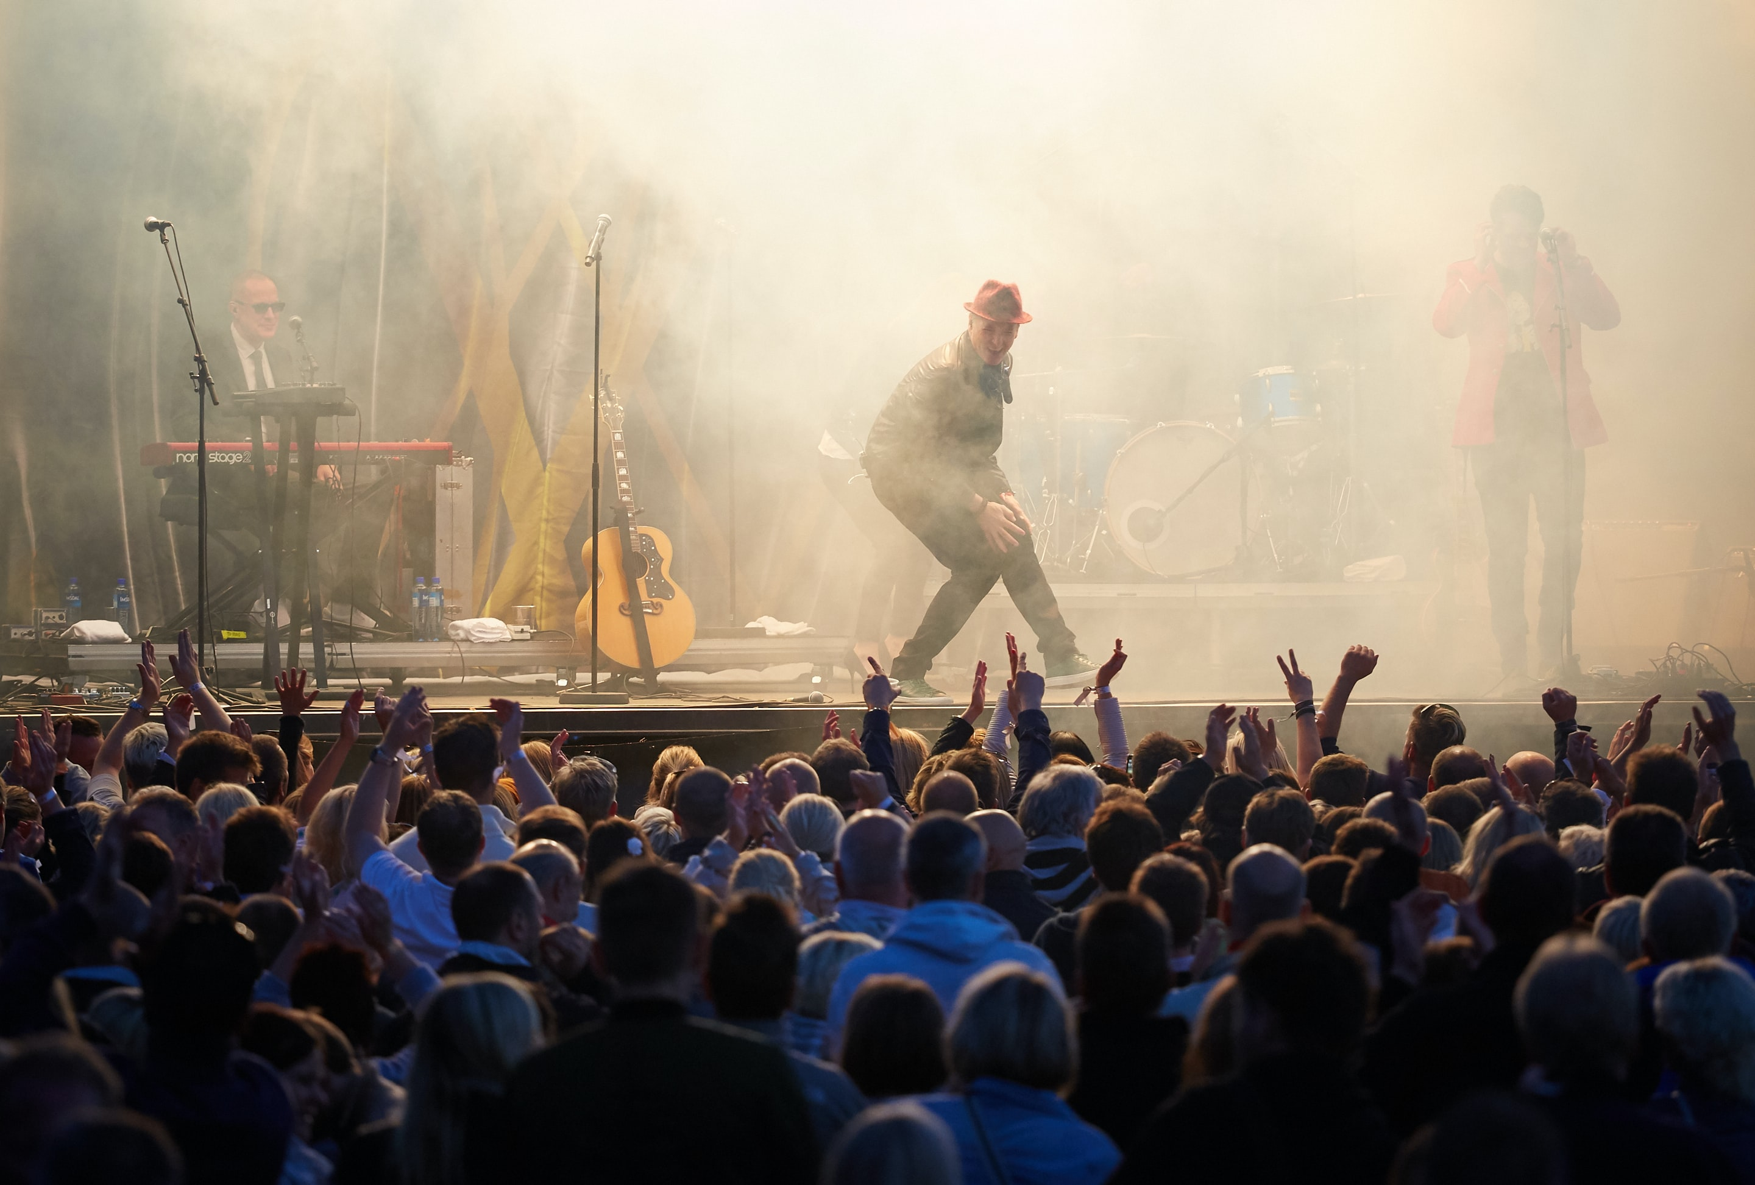
Jobbing videre
Intervjuer
Observasjon
Rapportanalyse

